Slide 1
Gestionnaire de stage pour SPU

Slide 2
3 modules principales
Partage de messages entre stagiaires, maîtres de stage et enseignants.
Distribution d’évaluations aux stagiaires et maîtres de stage.
Partage d’horaire entre maîtres de stage à son stagiaire.

Slide 3
Messagerie
Permet la communication en temps réel entre les maîtres de stage et l’enseignant qui sont attitrés à un stagiaire.
Le stagiaire n’a accès qu’à son groupe (son enseignant + 1 ou 2 maîtres de stage).
L’enseignant à accès à toutes les messageries dont ses stagiaires attitrés font partis.
Le coordonnateur à accès à toutes les messageries des stagiaires.

Slide 4
Messagerie
chat (youtube.com)

Slide 5
Horaire
Permet de rendre disponible l’horaire d’un des maîtres de stage au stagiaire.
Le stagiaire et le maître de stage peuvent déclarer une absence.
Une fois associés, les maîtres de stages et le stagiaire partagent un même horaire.
Permet au stagiaire d’indiquer un remplaçant si un maître de stage s’absente.

Slide 6

Horaire
horaire (youtube.com)

Slide 7

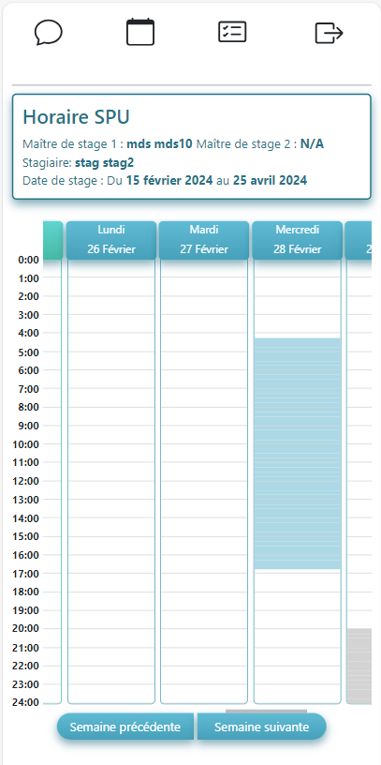
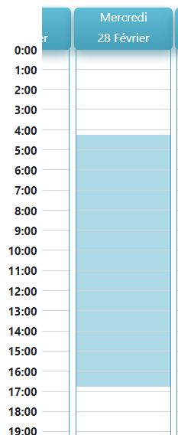
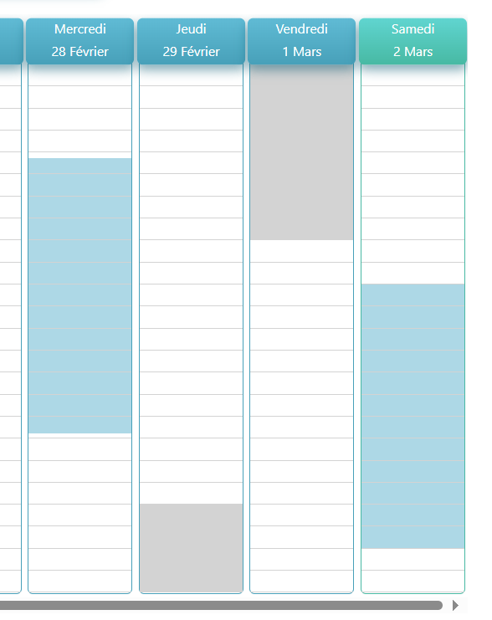
Horaire

Slide 8
Évaluations
Permet aux enseignants de rendre disponible des évaluations à ses étudiants
Permet de savoir qui a consulté les évaluations
Permet aux maîtres de stage et aux stagiaires de voir les évaluations à remplir.
Seuls les enseignants, les maîtres de stage et les stagiaires ont accès aux évaluations.

Slide 9
Évaluations
(344) evals - YouTube

Slide 10
Fonctionnalités du coordonnateur
Il peut associer des maîtres de stage, un enseignant et un stagiaire ensemble.
Afin de partager une messagerie ensemble et de rendre l’horaire disponible pour le stagiaire
Il peut créer des utilisateurs
Il peut gérer chacun des utilisateurs du système

Slide 11
Liaisons d’utilisateurs
Permet de jumeler obligatoirement 1 enseignant, 1 stagiaire et au moins 1 maître de stage à la fois.

Slide 12
Liaisons d’utilisateurs
liaison (youtube.com)

Slide 13
Création d’utilisateurs
Il peut créer un utilisateur de n’importe quel rôle
Il peut sinon envoyer l’adresse du formulaire approprié à la personne qu’il souhaite inscrire pour ne pas avoir à le faire lui-même.

Slide 14
Création d’utilisateurs
createuser (youtube.com)

Slide 15
Gestion d’utilisateurs
Il peut consulter ou mettre à jour les informations de chacun des membres
Il peut supprimer un membre
Il peut exporter les données des stagiaires et des maîtres de stage dans un fichier excel

Slide 16
Gestion d’utilisateurs
gestion (youtube.com)

